Slide 1

BLOCKCHAIN ΣΤΟΝ ΤΟΜΕΑ ΤΗΣ ΥΓΕΙΑΣ
ΗΛΕΚΤΡΟΝΙΚΟ ΕΠΙΧΕΙΡΕΙΝ (ISC301)
ΕΡΡΙΚΟΣ ΜΑΤΕΒΟΣΙΑΝ – iis23018

Slide 2

Τι είναι η τεχνολογία Blockchain;
To blockchain μπορούμε να το παρομοιάσουμε με ένα ψηφιακό σημειωματάριο που όλοι μπορούν να δουν και να γράψουν, αλλά κανείς δεν μπορεί να αλλάξει το περιεχόμενό του.
Αποτελείται από
Blocks
Miners
Nodes

Slide 3
Χαρακτηριστικά Blockchain
Ενισχυμένη ασφάλεια και εμπιστευτικότητα
Περισσότερη διαφάνεια
Δεν υπάρχει ενιαίο σημείο αποτυχίας
Προσβασιμότητα
Γρήγορες συναλλαγές και εύκολη ενσωμάτωση
Επεκτασιμότητα
Τροποποίηση τυχών λάθος δεδομένων
Υψηλό κόστος υλοποίησης
Πολυπλοκότητα και ρυθμιστική αβεβαιότητα
Περιορισμένη υιοθέτηση
Πλεονεκτήματα
Μειονεκτήματα

Slide 4
Εφαρμογές Blockchain
Χρηματοοικονομικά και τράπεζες
Διαχείριση Εφοδιαστικής Αλυσίδας
Real Estate
Κυβερνοασφάλεια
Ψυχαγωγία
Εκλογές
Υγεία

Slide 5

Chronicled
Έτος Ίδρυσης
2014
Κεντρικά Γραφεία
Σαν Φρανσίσκο, ΗΠΑ
Κλάδοι
Blockchain, Επιστήμες ζωής, Φαρμακευτική, Διαχείριση εφοδιαστικής αλυσίδας

Slide 6

Τι είναι;
Ένα πρωτοπόρο δίκτυο blockchain σχεδιασμένο για τον τομέα της υγείας και γενικότερα των βιοεπιστημών. Δημιουργήθηκε το 2019 από κορυφαίες εταιρείες του κλάδου και πλέον διαχειρίζεται από την Chronicled.
Από ποιους μπορεί να χρησιμοποιηθεί στον τομέα της υγείας;
Βιομηχανίες
Νοσοκομεία
Διανομείς
Medical Surgical Companies
GPOs (Group Purchasing Organizations)

Slide 7















Τρέχοντα μέλη του δικτύου Mediledger

Slide 8
Τι προσφέρει στην πραγματικότητα το Mediledger; (1)
Προσανατολισμό
Παρέχει στους εμπορικούς εταίρους μια καθολική εικόνα των δεδομένων που σχετίζονται με τις συναλλαγές μεταξύ τους (π.χ. συμβάσεις, πελάτες, τιμολόγηση, προϊόντα)
Αυθεντικότητα
Το blockchain δίκτυο επιβάλλει την ακρίβεια των συναλλαγών των εμπορικών εταίρων αυτόματα
Απόρρητο
Οι συμμετέχοντες διατηρούν τον έλεγχο των προσωπικών τους δεδομένων, συμπεριλαμβανομένου του ποιοι εμπορικοί εταίροι λαμβάνουν ποιες ενημερώσεις μέσω του δικτύου.

Slide 9
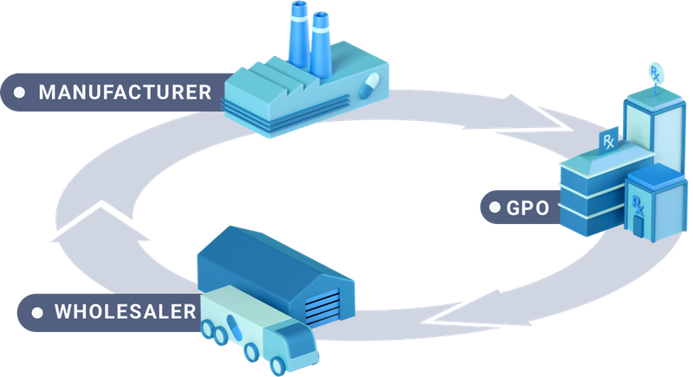
Τι προσφέρει στην πραγματικότητα το Mediledger; (2)
Αποκέντρωση
Τα δεδομένα και οι συναλλαγές διαμοιράζονται μέσω του δικτύου απευθείας μεταξύ των εμπορικών εταίρων, χωρίς να παρεμβάλλεται κάποια τρίτη οντότητα.

Slide 10






Βιομηχανίες
Εξασφαλίστε σωστή τιμολόγηση
από την πρώτη στιγμή
Εξαλείψτε τις περιπτώσεις επιστροφής χρημάτων από λάθη
Εγκρίνετε μόνο έγκυρες
επιστροφές χρημάτων
Διατηρήστε τα αρχεία ενημερωμένα
αυτόματα σε πραγματικό χρόνο
Αξιοποιήστε τα κεφάλαιά σας
για καινοτομίες
Παραμείνετε συντονισμένοι με τους
εμπορικούς σας συνεργάτες

Slide 11





Νοσοκομεία
Δεδομένα σε πραγματικό χρόνο για
μεγαλύτερη αποτελεσματικότητα
στις διαδικασίες κοστολόγησης
Βελτιωμένη επικοινωνία μεταξύ
νοσοκομειακών συστημάτων και φαρμακοβιομηχανίας
Γνωστοποιήσεις συμβάσεων για νοσοκομειακά συστήματα
Πρόσβαση σε ορθές και διαπραγματεύσιμες τιμές
Προληπτική επαλήθευση τιμών
Διαμοιρασμός σε πραγματικό χρόνο των καταλόγων του συστήματος
υγείας

Slide 12




Διανομείς
Πρόληψη εσφαλμένων συμβολαίων
και επανατιμολογήσεων
Βελτίωση της ρευστότητας μέσω αυτοματοποιημένης επίλυσης επιστροφής χρημάτων
Προσαρμόστε τα δεδομένα τιμολόγησης απροβλημάτιστα
με τους συνεργάτες σας
Αυτοματοποιήστε τις διαδικασίες επιστροφής χρημάτων για
μεγαλύτερη αποτελεσματικότητα

Slide 13
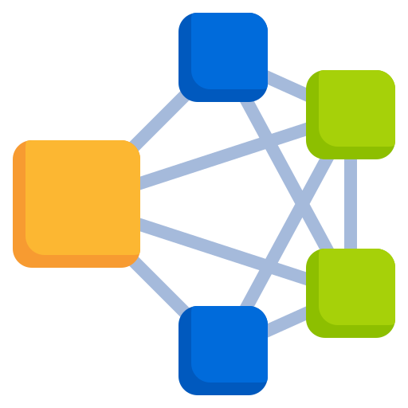




Medical Surgical Companies
Επίτευξη ταυτοποίησης σε
πραγματικό χρόνο με
χαρτογράφηση διευθύνσεων
Διαφάνεια στην επιλογή των τιμών
στις συμβάσεις ανάμεσα σε όλα
τα μέλη σε πραγματικό χρόνο
Παρέχετε τις πιο πρόσφατες τιμές για
όλους τους πελάτες, βελτιώνοντας
την εμπιστοσύνη και την ικανοποίηση
Ανάκτηση εσόδων που χάνονται
από μη έγκυρες επιστροφές
χρημάτων
Διασφάλιση της πιο πρόσφατης τιμολόγησης των συμβάσεων
Διατήρηση μιας ενιαίας προέλευσης
πληροφοριών για τις συμβάσεις
των εμπορικών συνεργατών

Slide 14

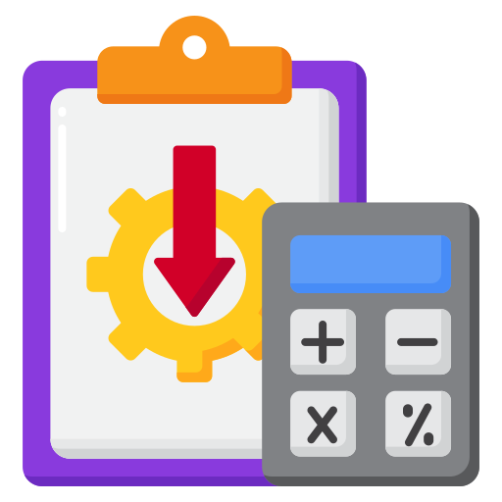

GPOs
Οντότητες – οργανισμοί που επιβλέπουν τις αγορές από παρόχους υγειονομικής περίθαλψης. Συγκεκριμένα, συνεργάζονται και διαπραγματεύονται με εταιρίες-βιομηχανίες, διανομείς και προμηθευτές για να εξασφαλίσουν υπηρεσίες και προμήθειες στην καλύτερη τιμή.
Αποκτήστε εικόνα από ολόκληρο
τον κλάδο για καλύτερη λήψη αποφάσεων
Προσαρμόστε τα συμβόλαια
μεταξύ των εταίρων, μειώνοντας
αποκλίσεις και λάθη
Μείωση της διαχειριστικής σπατάλης, εξοικονόμηση χρόνου και πόρων
Μείνετε ενήμεροι σε πραγματικό
χρόνο σχετικά με τις αναθέσεις
μελών σε συμβάσεις

Slide 15

ΠΗΓΕΣ
https://builtin.com/blockchain/blockchain-healthcare-applications-companies (Προσπέλαση στις 12/11/2023)
https://www.crunchbase.com/organization/chronicled (Προσπέλαση στις 12/11/2023)
https://www.scaler.com/topics/what-is-blockchain/ (Προσπέλαση στις 12/11/2023)
https://www.definitivehc.com/resources/glossary/group-purchasing-organization (Προσπέλαση στις 17/11/2023)
https://www.mediledger.com/ (Προσπέλαση στις 18/11/2023)
https://mediledger.readthedocs.io/en/latest/introduction.html (Προσπέλαση στις 18/11/2023)

